Slide 1
论文工作分享交流 Learning Comprehensive Spatiotemporal Representations for Skeleton-based Action Recognition
主讲人：任放
导师：唐超 副教授
学院：人工智能与大数据学院
年级与专业：2021级电子信息-计算机技术

Slide 2
目录
第一部分：基础介绍
第二部分：卷积神经网络
第三部分：图卷积神经网络
第四部分：论文工作分享
第五部分：总结与展望

Slide 3
研究内容
深度学习模型：LeNet、Inception、ResNet、Graph Convolutional Network（GCN）和Transformer等
学习范式： Semi-Supervised Learning 、 Self-Supervised Learning和Contrastive Learning等
机器学习：Artificial Neural Network （ANN）、Supporter Vector Machine（SVM）、Random Forest（RF）、eXtreme Gradient Boosting （XGBoost）、Naive Bayes（NB）等
下游任务：行为识别、视频（图像）分类等

Slide 4
科研工作
Fang Ren, Chao Tang*, Anyang Tong, Wenjian Wang ,Skeleton-Based Human Action Recognition by Fusing Attention Based Three-stream Convolutional Neural Network and SVM. Multimedia Tools and Applications (SCI收录, JCR Q2, IF 3.6, CCF C类推荐期刊)(在线出版)
Fang Ren, Chao Tang*, Anyang Tong, Wenjian Wang ,Learning Comprehensive Spatiotemporal Representations for Skeleton-based Action Recognition. IEEE Transactions on Circuits and Systems for Video Technology (SCI收录, JCR Q1, IF 8.4, CCF B类推荐期刊) (In Peer Review)
Fang Ren, Chao Tang*, Anyang Tong, Wenjian Wang , Dual-path Spatio-temporal Modeling Network with Supervised Contrastive Learning for Skeleton-based Action Recognition. (撰写初稿中)
一种基于全面性时空表征的骨架人体行为识别方法（申请中） 唐超，任放，童安炀

Slide 5
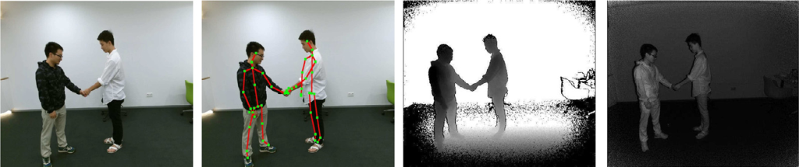
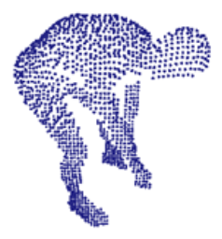
行为识别
人体行为识别：传统的行为识别是基于RGB图像（视频）展开的。有监督的人体行为识别是通过学习有标签数据的特征，然后根据特征对行为的类别进行预测。随着传感器技术的发展，骨架图、深度图、红外图以及点云等模态的数据受到越来越多研究人员的关注。
骨架人体行为识别：人体结构信息由骨架关节点表示，人体的某一动作可以看成骨架关节点在空间和时间两个维度上的运动。通过提取人体骨架关节点的时间和空间特征以完成动作类别的预测。
Figure 1. Different modalities data of action recognition
(a) RGB
(b) Skeleton
(c) Depth
(d) Infrared
(e) Point Cloud

Slide 6
骨架行为识别
骨架数据的优点：
数据量小，语义高
包含紧凑的人体结构信息，具有鲁棒性的表达
对于复杂背景、光照等外部干扰因素具有不错的抗干扰能力
主要方法：
循环神经网络（Recurrent Neural Network ，RNN），有利于捕捉时序信息。
卷积神经网络（ Convolutional Neural Network，CNN ），具有优秀的高级特征提取能力。
图卷积网络（ Graph Convolutional Network，GCN），有利于提取人体骨架的空间信息。
Transformer，擅长处理时序信息，有利于提取全局特征。

Slide 7
相关工作
Two Stream-RNN
CVPR2017
VA-RNN
TPAMI2019
RNN-Based
HCN
arXiv2018
TSRJI
SIBGRAPI2019
PoseConv3D
CVPR2022
NAS-GCN
AAAI2020
MST-GCN
AAAI2021
CNN-Based
ST-GCN
AAAI2018
2sAGCN
CVPR2019
MS-G3D
CVPR2020
CTR-GCN
ICCV2021
Info-GCN
CVPR2022
FR Head + GCNs
CVPR2023
ST-ST
MM2021
GCN-Based
ST-TR
ICPR2021
IGFormer
ECCV2022
3MFormer
CVPR2023
Transformer-Based

Slide 8
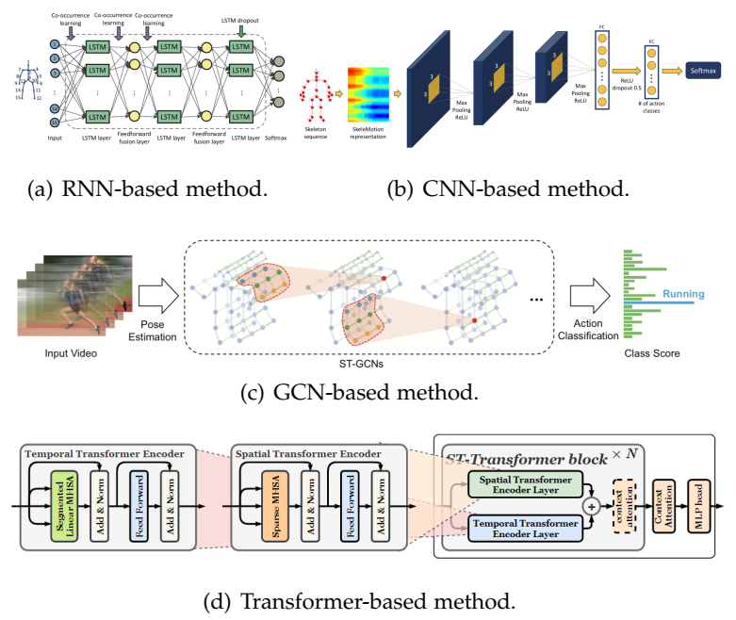
相关工作
Figure 2. Illustration of deep learning frameworks for skeleton-based human action recognition

Slide 9
相关工作
目前该领域的主干网络以GCN和Transformer两大网络模型为主，发展方向是基础的骨架行为识别与相关的学习范式所结合，例如半监督学习、自监督学习、零样本学习以及多模态等。
半监督学习（Semi-Supervised Learning）：半监督介于监督学习和无监督之间，即训练集中只有一部分数据有标签，需要通过伪标签生成等方式完成模型训练。
自监督学习（Self-Supervised Learning）：旨在对于无标签数据 ，通过设计代理任务（Proxy tasks）来挖掘数据自身的表征特性作为监督信息，提升模型的特征提取能力。
零样本学习（ Zero-Shot Learning ）：基于深度学习的模型近年来在图像识别和对象检测等很多问题上已经达到或超过了人类水平。然而，这些模型依赖于监督学习，其性能在很大程度上取决于带标注的训练数据。零样本学习就是让计算机模拟人类的推理方式，来识别从未见过的新事物。
多模态（ Multimodal ）：不同模态数据（RGB、Depth等）的特征进行互补。

Slide 10
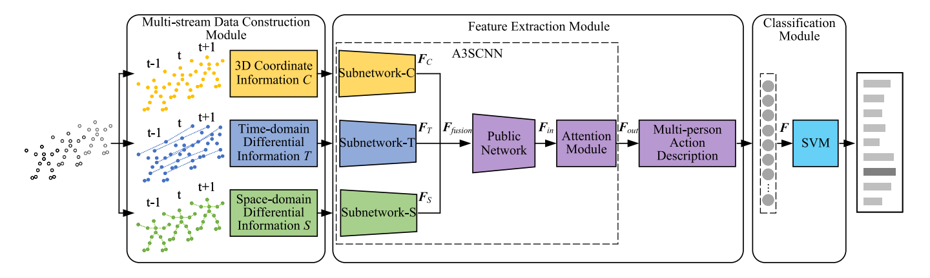
论文概述
工作1：Skeleton-Based Human Action Recognition by Fusing Attention Based Three-stream Convolutional Neural Network and SVM
Figure 3. Framework of the work 1

Slide 11
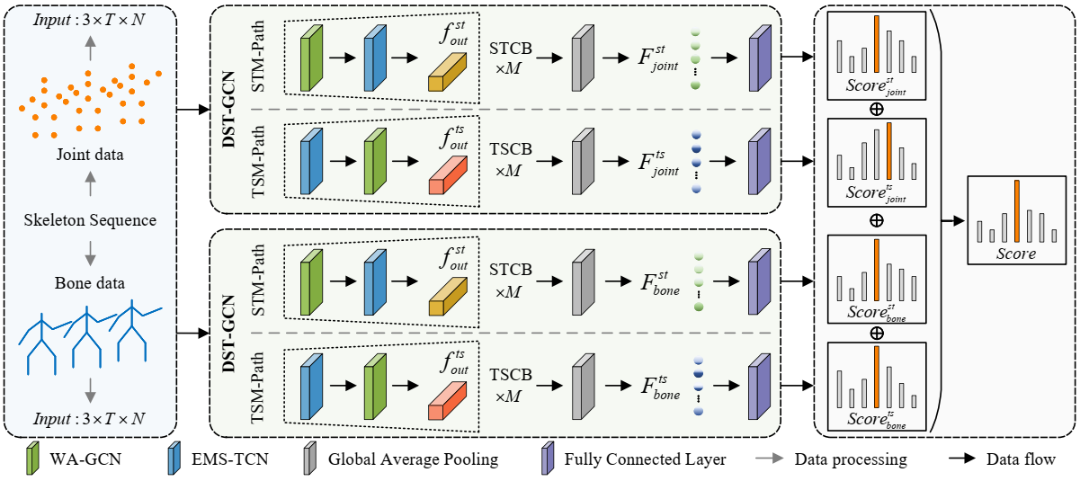
论文概述
工作2：Learning Comprehensive Spatiotemporal Representations for Skeleton-based Action Recognition
Figure 4. Framework of the work 2

Slide 12
论文概述
工作3： Dual-path Spatio-temporal Modeling Network with Supervised Contrastive Learning for Skeleton-based Action Recognition
Figure 5. Framework of the work 3

Slide 13
目录
第一部分：基础介绍
第二部分：卷积神经网络
第三部分：图卷积神经网络
第四部分：论文工作分享
第五部分：总结与展望

Slide 14
卷积神经网络
卷积神经网络（Convolutional Neural Networks，CNN）是目前基于深度学习计算机视觉领域中重要的研究模型之一，是由机器学习中的多层感知机发展而来。卷积是CNN模型的核心操作。
目的：提取特征图的特征，包括纹理、边缘以及高级语义特征等。
特点：具有层次化表达的特点，即网络层越深，提取到的特征越高级。
本质：就是利用一个参数共享的过滤器（卷积核），通过计算中心像素点以及相邻像素点的加权和来构成特征图，其中的权重就是卷积核的权重参数。
构成：输入层、卷积层、池化层、激活层、全连接层、输出层等

Slide 15
卷积
目的：通过卷积核提取（聚合）图像中的特征；操作：卷积核在二维图像上进行滑动邻域操作。
Figure 6. Convolution operation schematic
Eq. 1
Eq. 2
x
聚合了x的所有1
邻域结点的信息

Slide 16


卷积神经网络的归纳偏置
局部性(Locality)：相邻的区域会有相似的特征，靠的越近的东西相关性越大,即空间位置上元素的相关性呈现近大远小的特点。
平移等效性(Transition Equivariance)：由于卷积核是一样的，所以不管图片中的物体移动到哪里，只要同样的输入进来，遇到同样的卷积核，那么输出就是一致的，即卷积核的权值共享。
Figure 7. Locality and Transition Equivariance

Slide 17
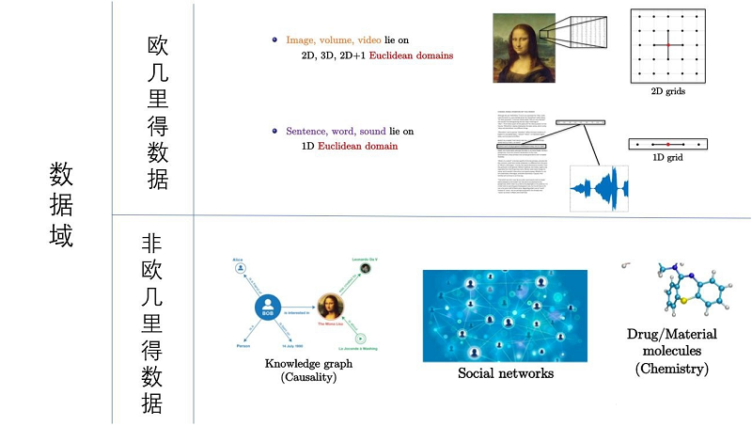
适用范围
卷积神经网络：
适用于欧几里得数据，其特点是 “排列整齐”，具有很好的平移不变性，常见的例子包括图像、文本等。
图卷积神经网络：
适用于非欧几里得数据，例如图数据，其特点是不具备平移不变性，不同节点的邻居节点的数量可能不同。常见的例子包括知识图谱、社交网络、分子结构等。
Figure 8. Data Format
正是由于平移等效性，卷积的滑动邻域操作，默认了自左向右，自上而下的操作顺序。但是这个卷积顺序在非欧几里得数据上无法适用。
正是由于欧几里得数据排列整齐的特点，使得结点具有相同数量的邻居结点，这也固定了卷积核的尺寸和感受野大小。但是非欧几里得数据中不同节点的邻居节点的数量可能不同，这导致了传统卷积无法适用。

Slide 18
目录
第一部分：基础介绍
第二部分：卷积神经网络
第三部分：图卷积神经网络
第四部分：论文工作分享
第五部分：总结与展望

Slide 19
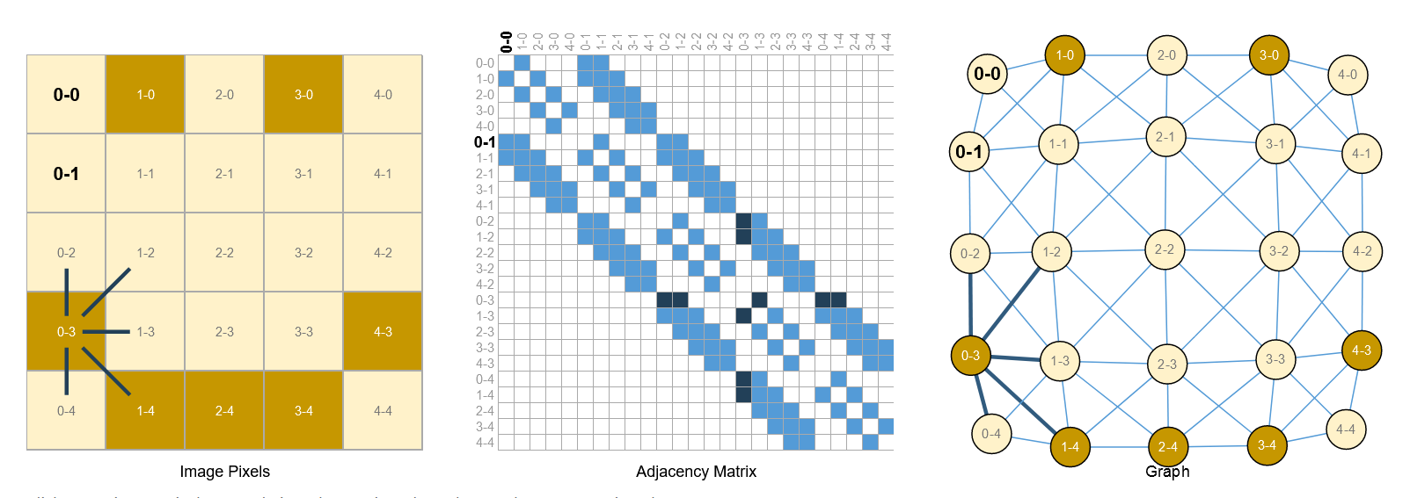
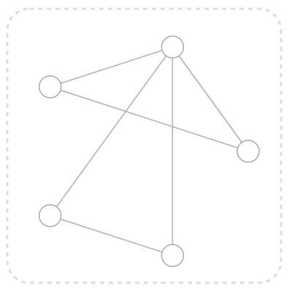
基础概念
图：表示一系列实体间的关系，其中实体用结点表示，即Node，关系由边表示，即Edge，其中Node和Edge皆可以用向量进行表示。以我们熟悉的二维图像为例，可以将图像看成图结构，一般用邻接矩阵（Adjacency Matrix）表示。现实中常见的可以用图结构数据表示的事物包括分子结构，社交网络和知识图谱等。
Figure 9. Problem description of graph

Slide 20
基础概念
现实中图结构的数据：社交网络，知识图谱，分子结构等。
针对图结构的数据可以处理的任务包括：
图分类：对于整个图结构数据而言，预测其属于哪一个类别。
结点分类：对于图结构数据中的某一个结点，预测其属于哪一个类别。
边预测：对于图结构数据中的某一条边，预测其属于哪一个类别。

Slide 21
图卷积
图卷积操作是为了聚合相邻结点的信息，图卷积网络按实现的方式可分为空域图卷积（Spatial GCN）和频域图卷积（Spectral GCN）。
空域图卷积网络：是传统的CNN中卷积操作在图结构数据上的拓展。由Eq. 2可知，传统的卷积操作的重点在于采样函数p和权重函数w。针对图数据，我们需要重新定义这两个函数。
频域图卷积网络：使用傅里叶变换将图上的空间信息转换到频率域上，然后在频率域上进行卷积操作。

Slide 22
图卷积
基本思想：聚合自身结点和邻接结点的特征，并通过层数的加深不断迭代聚合过程。
操作：特征图与邻接矩阵相乘
A
A
B
C
D
E
A
B
C
D
E
Dim
B
A
1 | 1 | 1 | 1 | 1
1 | 1 | 1 | 0 | 0
1 | 1 | 1 | 0 | 0
1 | 0 | 0 | 1 | 1
1 | 0 | 0 | 1 | 1
A
4 | 0 | 0 | 0 | 0
0 | 2 | 0 | 0 | 0
0 | 0 | 2 | 0 | 0
0 | 0 | 0 | 2 | 0
0 | 0 | 0 | 0 | 2
A
0.5 | 0.3 | … | 0.3 | 0.7
0.5 | 0.4 | … | 0.1 | 0.2
0.3 | 0.5 | … | 0.2 | 0.1
0.4 | 0.1 | … | 0.4 | 0.5
0.4 | 0.1 | … | 0.5 | 0.6
B
B
B
C
C
C
C
D
D
D
D
E
E
E
E
Graph
Adjacency Matrix
Degree Matrix D
Feature Map X
Symmetric normalized Laplacian :
Eq. 3
Graph Convolutional Operation:
Eq. 4

Slide 23
图卷积
Graph Convolutional Operation:
Eq. 4
A
B
C
D
E
Dim
Dim
A
a1 | a2 | a3 | a4 | a5
b1 | b2 | b3 | b4 | b5
c1 | c2 | c3 | c4 | c5
d1 | d2 | d3 | d4 | d5
e1 | e2 | e3 | e4 | e5
A
0.5 | 0.3 | … | 0.3 | 0.7
0.5 | 0.4 | … | 0.1 | 0.2
0.3 | 0.5 | … | 0.2 | 0.1
0.4 | 0.1 | … | 0.4 | 0.5
0.4 | 0.1 | … | 0.5 | 0.6
A
A1 | A2
B
B
B
C
C
C
D
D
D
E
E
E
Symmetric normalized Laplacian
Feature Map X

Slide 24
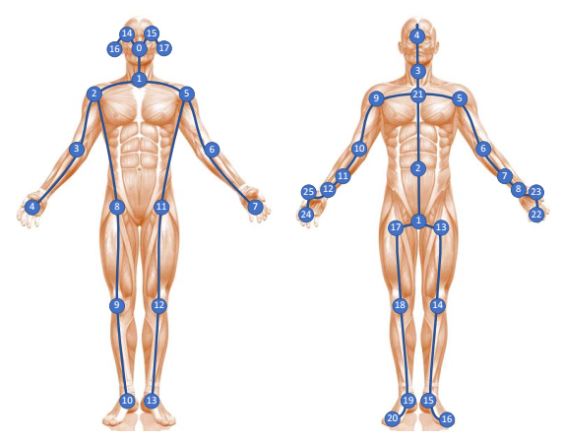
应用
人体骨架图具有天然的拓扑图结构，骨架人体行为是关节点在时间和空间维度上的运动。对人体骨架进行空间建模，可以获得相应的动作特征。
Figure 10. Human skeleton
1
…
25
1
1 | 1 | … | 0 | 0
1 | 1 | … | 0 | 0
0 | 0 | 1 | 0 | 0
0 | 0 | … | 1 | 0
0 | 0 | … | 0 | 1
2
…
24
25

Slide 25
目录
第一部分：基础介绍
第二部分：卷积神经网络
第三部分：图卷积神经网络
第四部分：论文工作分享
第五部分：总结与展望

Slide 26
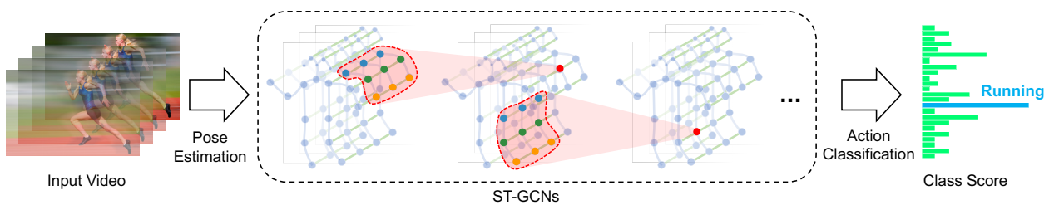
时空图卷积网络
时空图卷积网络（Spatial Temporal Graph Convolutional Network，ST-GCN）：是第一个将图卷积网络应用到骨架人体行为识别领域的工作（AAAI 2018）。首先，基于人体骨架动作定义了时空图。然后，将GCN用于提取人体骨架的空间结构信息。最后，将GCN拓展至时间域，用于提取人体骨架动作的时间信息。
Figure 11. The framework of ST-GCN

Slide 27
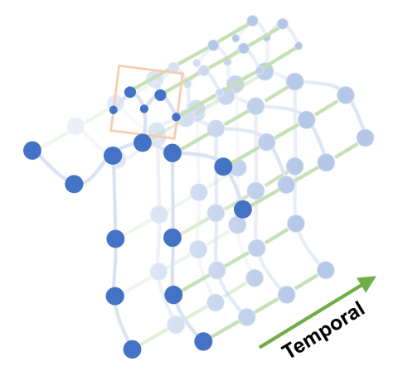
时空图卷积网络
人体骨架时空序列图：具体来说，人体骨架由N个关节点组成，一个动作由T帧构成。则无向时空图G由关节点集合V和边集合E表示。
其中 表示第t帧中第i个关节的信息
H表示人体关节的自然连接对
E由 和 两个子集构成
Figure 12. The spatial temporal graph of skeleton sequence
Eq. 5

Slide 28
时空图卷积网络
ST-GCN是通过空间图卷积（Spatial GCN）来实现的。
重点在于，针对图数据，如何重新定义采样函数p和权重函数w。
Eq. 1
Eq. 2
Eq. 4

Slide 29
时空图卷积网络
难点：
传统卷积操作中每个像素点的邻居结点的固定数量的，但是在图上，不同结点具有不同数量的邻居节点。因此，如何在图上定义邻居节点是一个难点。（对应采样函数p）
传统卷积操作具有默认的操作顺序，即自左向右，自上而下，但是在图上并不具有该顺序。因此，如何向卷积操作有序进行是一个难点。（对应权重函数w）
解决方法：
重新定义采样函数p：通过计算结点之间的距离来定义邻居结点。
重新定义权重函数w：将所有邻居结点划分为K个子集，每个子集设置一个标签值，根据标签值有序进行计算。

Slide 30
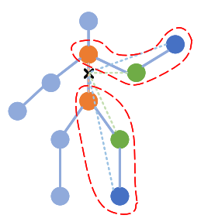
时空图卷积网络
定义 的邻居结点集合：
其中 表明 和 之间最短的路径长度
D表示距离，该工作中D=1，表示1邻域邻居结点
则采样函数p重写为：
Figure 13. 1-neighborhood nodes
综上，结点采样函数p可以获得 的所有1邻域邻居结点，类比于传统卷积操作中的感受野。
Eq. 6
Eq. 7

Slide 31
时空图卷积网络
邻居结点集合 划分为K个子集，并打上标签：
则权重函数w重写为：
Figure 13. 1-neighborhood nodes
综上，对于所有1邻域邻居结点的卷积顺序，按照其对应的标签顺序执行。
Eq. 8
Eq. 9
Eq. 10

Slide 32
时空图卷积网络
由上述描述，表示在图片进行卷积操作的Eq. 2拓展为在图数据上进行卷积操作的Eq. 11：
对于采样函数而言，以图像上的某一像素点为中心，其一圈相邻像素点皆为相邻节点，可以通过采样函数获取。在图中，则需要重写采样函数，通过计算结点之间的距离来定义相邻结点。
对于权重函数而言，在图像上是以矩形网格的形式进行计算，其中暗含了天然的空间顺序，即自上而下，自左向右。在图中，不具备类似的计算顺序，因此本文通过对所有邻接结点进行固定数量的子集划分，每一个子集中的结点具有统一的标签值，根据结点的标签值进行有序计算。
Eq. 2
Eq. 11

Slide 33
时空图卷积网络
为了应用到实际任务中，我们将Eq. 11更新为Eq. 12
其中 是一帧内人体骨架的关节之间的自然连接所构成的邻接矩阵， 表示单位矩阵。
表示归一化的邻接矩阵， 表示权重矩阵。
Eq. 11
Eq. 12

Slide 34
论文工作的模型设计
研究动机：
分析骨架行为的特性（分析某一具体任务的特点）
目前方法存在的不足（调研文献，了解当前领域研究方法的发展脉络与目前存在的问题）
提供模型的表征能力（发散性思考）
解决方法：根据每一条研究动机，设计相应的解决方法。

Slide 35
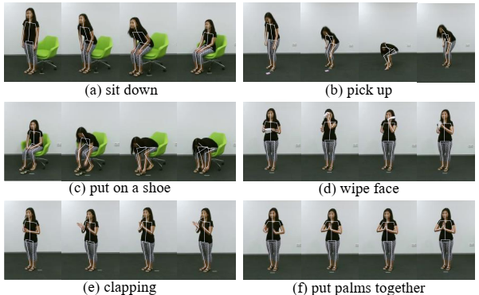
骨架行为的特性
人体骨架序列是人体骨架在一定时间内的运动轨迹，需要关注其中所蕴含的时间特征和空间特征。
显示出相互依存的时空特征，且不同的动作在时间和空间维度上表现出的不同的侧重。
距离较远的关节点间存在联系，但是现实中并不存在物理连接。
空间维度具有一定的相似性，但是时间维度上差异较大。
Figure 14. Demonstration of typical actions

Slide 36
骨架行为的特性-解决方法
显示出相互依存的时空特征，且不同的动作在时间和空间维度上表现出的不同的侧重。
距离较远的关节点间存在联系，但是现实中并不存在物理连接。
空间维度具有一定的相似性，但是时间维度上差异较大。
尝试设计出对于动作在时间和空间维度上具有不同侧重的网络结构——不同的时空建模方式
尝试创造出非邻接结点之间的联系——自适应邻接矩阵
尝试提取不同时间尺度下的动作特征——多尺度时间特征

Slide 37
方法存在的不足-解决方法
现有方法通过堆叠一系列采用单一建模方式的时空图卷积模块来提取骨架序列的时空特征，此类结构的网络难以全面地对动作进行时空表征，具有潜在的歧视性，且不利于充分挖掘具有耦合性的时空特征。
人体骨架序列的多尺度时空特征的提取需要耗费大量计算资源且对于提取出的特征的聚合不够充分。
尝试多种时空建模方式以对骨架序列数据进行全面性时空表征
强化特征的聚合能力

Slide 38
提高模型表征能力-解决方法
模型的核心在于学习特征的能力，对于骨架行为识别任务，具有鲁棒性、全面性的时空特征动作分类十分重要。
尝试多数据流和得分融合策略
使用表征学习的思路，优化特征空间

Slide 39
论文贡献
提出了双路时空图卷积（Dual-path Spatial Temporal Graph Convolutional Network，DST-GCN）框架用于学习骨架序列数据的全面性的时空表达。其中，并行的两种不同的时空建模方式，即空时建模通路（Spatial Temporal Modeling Path，STM-Path）和时空建模通路（Temporal Spatial Modeling Path，TSM-Path），可以从骨架动作序列中提取出协同互补的时空特征。采用了多流骨架数据训练网络和得分融合策略，进一步提高模型的识别性能。
在此框架下，为了提高网络提取和聚合特征的能力，分别提出了用于空间建模的加权自适应图卷积网络（Weighted Adaptive Graph Convolutional Network，WA-GCN）和用于时间建模的增强型多尺度时间卷积网络（Enhanced Multi-Scale Temporal Convolutional Network，EMS-TCN）。
此外，为了分辨出相似性的动作，提出了基于标准欧氏距离的成对高斯损失（Standard Euclidean Distance based Pairwise Gaussian Loss，SEG-PGL）用于优化模型参数以学习更具有判别性的特征分布空间。

Slide 40
模型结构
基于对骨架行为的分析和当前基于GCN方法的调研，我们提出以下方法去提取骨架行为中的时空信息。
Figure 15. Overview of this work

Slide 41
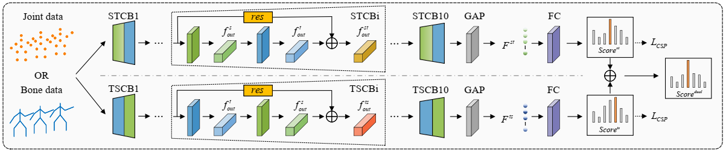
DST-GCN
动机：人体骨架行为在空间和时间两个维度表现出具有耦合性的时空特征，为了能提取出协同互补的动作特征，我们提出两种时空建模方式，即Spatial Temporal Modeling Path（STM-Path）和Temporal Spatial Modeling Path（TSM-Path），并采用双路并行的结构以构成Dual-path Spatial Temporal Graph Convolutional Network（DST-GCN）。
Figure 16. Overview of DST-GCN

Slide 42
DST-GCN
好处：
针对时空特征的耦合性设计了DST-GCN，该框架采用同质异构的双路时空建模网络，可以消除单一的时空建模方式存在潜在的歧视性，充分挖掘时空特征间的相关性。
STM-Path和TSM-Path这两种时空建模方式可以提供协同互补的时空特征表达，有利于全面地对动作进行时空表征。
对于每一个数据流通路获得预测结果进行加权得分融合以获取最终的动作预测类别，这有效地提高模型的鲁棒性和泛化能力。
双路并行的结构拓宽模型的宽度增加了模型部署的灵活性，提高网络的并行性，同时也避免了过深的网络层数会带来的过拟合的现象。

Slide 43
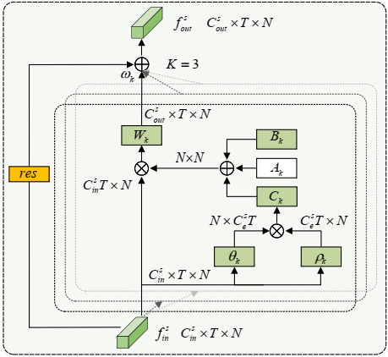
WA-GCN
动机：不同分区的结点具有现实的语义，为了更好地聚合人体骨架的空间特征，我们设计了加权自适应图卷积（Weighted Adaptive Graph Convolutional Network，WA-GCN）。
表示现实中人体关节的物理连接，固定权值。
由全体样本训练而来的，能获取任意结点之间的空间联系。
由上层特征所决定，以获取对动作分类有益的结点信息。
根据不同分区策略的结点信息进行加权。
Figure 17. Overview of WA-GCN
Eq. 13

Slide 44
WA-GCN
好处：所提出的WA-GCN考虑到不同分区策略的结点对于动作识别的重要性不同，设置了一个可学习的权重参数，并结合了自适应拓扑图，可以高效，灵活地学习人体骨架中结点的空间拓扑关系，兼顾了模型复杂度和识别精度。

Slide 45
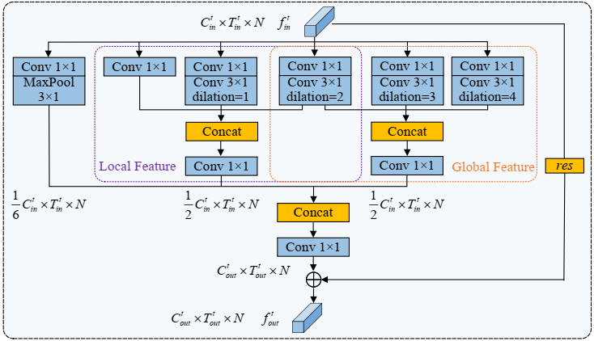
EMS-TCN
动机：为了在提取多尺度时间特征的同时，利用先验知识强化特征聚合能力，我们提出了增强型多尺度时间卷积网络（Enhanced Multi-Scale Temporal Convolutional Network，EMS-TCN）。
其中 表示膨胀率为i，卷积核为 的卷积操作。
表示按通道数进行拼接。
Figure 18. Overview of EMS-TCN
Eq. 14
Eq. 15
Eq. 16

Slide 46
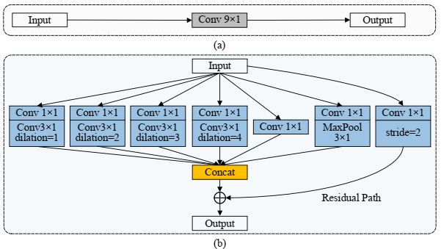
EMS-TCN
好处：我们提出了增强型多尺度时间卷积网络（Enhanced Multi-Scale Temporal Convolutional Network，EMS-TCN），提取多尺度时间特征的同时，利用先验知识强化特征聚合能力。
Figure 19. Development of temporal convolutional network

Slide 47
SED-PGL
动机：为了解决交叉熵损失（Cross Entropy Loss，CEL）仅关注类间分离度，而忽视类内紧凑度的问题，本文提出了基于标准欧氏距离的成对高斯损失（Standard Euclidean Distance based Pairwise Gaussian Loss，SED-PGL）。
其中 表示样本i的类别标签， 表示样本i预测为正类的概率。
若样本i的标签为c，则 ，反之为0。 表示样本i属于类别c的预测概率，Class表示样本类别。
Eq. 17
Eq. 18

Slide 48
SED-PGL
步骤1：首先，对一个批次的样本按照奇偶序号进行分组，构成样本特征对，并计算样本特征之间的标准欧式距离。
其中 是平滑系数，可以很好地避免梯度消失。
是样本特征的方差， 为特征的维度。
和 是一组样本对中的特征向量，且 ， 。
Eq. 19
Eq. 20

Slide 49
SED-PGL
步骤2：然后，将上述距离嵌入至高斯函数中来显式地构建样本间的相关性，并结合综合概率映射函数。
为Eq. 20中变量的简化。
其中 表示 和 属于同一类别，反之为0。
Eq. 21
Eq. 22

Slide 50
SED-PGL
步骤3：最后，将CEL和SED-PGL相结合构成完整的损失函数 ，该损失函数兼顾了类内紧凑度和类间分离度。
其中正则项 用于控制两个损失值的重要性。
Eq. 23
Eq. 24

Slide 51
SED-PGL
好处：
所提出的SED-PGL损失函数计算成对样本间的标准欧氏距离来体现样本间的相关性，通过惩罚距离较近的不同类别样本和距离较远的同一类别样本来控制样本的类间分离度和类内紧凑度。
本文将SED-PGL与CEL相结合构成 作为整个网络的损失函数，不仅有利于前期网络训练的稳定性，还有利于区分相似性的动作。

Slide 52
消融实验：数据集介绍
NTU RGB+D ：包含40名受试者执行的60类动作,共56880个动作序列。在全部的60个动作类别中，前50个动作类别是单人动作，后10个动作类别是双人交互动作，每个人体采集25个关节点。数据集评价基准有两种，分别为基于不同行为主体(Cross Subject，X-Sub)和基于不同拍摄角度（Cross View，X-View）。
NTU RGB+D 120：它包含了106位受试者执行的120类动作，共114480个视频片段。不同的是，此数据集使用基于不同主体（Cross Subject，X-Sub）和基于不同设置（Cross Setup，X-Set）的评估协议。具体来说，在基于不同主体协议中，来自53个主体的63026个视频被用于训练，剩余的50919个视频则被用来测试。在基于不同设置的协议中，共包含32个不同的相机设置号，每个相机号都有各自的高度和距离。相机设置号为偶数的54468个视频被用于训练，相机设置号为奇数的59477个视频将用于测试。
Kinect-Skeleton：采集人体18个关节点信息，包含了40000个视频片段用于训练，20000个视频片段用于测试。考虑到此数据集类别众多，识别难度高，我们采用Top-1和Top-5的准确率作为评估标准。

Slide 53
消融实验：实验设置
参数设置：所有实验是在PyTorch深度学习框架和NVIDIA GeForce RTX4080 GPU 上进行的。在NTU RGB+D、NTU RGB+D 120和Kinetics-Skeleton数据集上，批量大小设置为16。我们采用随机梯度下降算法（SGD），动量为0.9，权重衰减为1e-4。上述三个数据集皆进行80次迭代训练。
对于NTU RGB+D数据集，学习率初始设定为0.05，并在第40次和第60次迭代时分别缩小10倍。
对于NTU RGB+D 120和Kinetics-Skeleton数据集，学习率初始设为0.05，并在第50次和第60次迭代时分别缩小10倍。
实验说明：我们将在本部分通过在通用数据集NTU RGB+D数据集上广泛的消融实验去验证本文方法中相关模块的有效性，包括DST-GCN，WA-GCN，EMS-GCN和SED-PGL。并在NTU RGB+D，NTU RGB+D 120和Kinect-Skeleton数据集上取得的性能与SOTA方法进行对比。数据处理方面使用了行业内通用的处理方法，没有额外的数据增强。本文使用了Joint和Bone两种数据流。

Slide 54
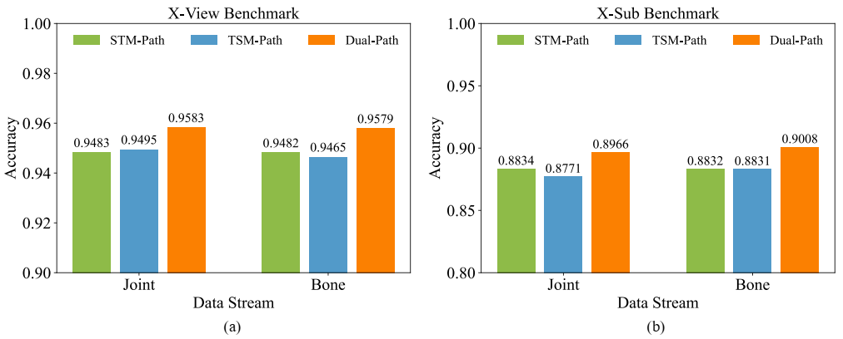
消融实验：DST-GCN
通过展示不同通路的精度柱状图去验证DST-GCN中的双路时空建模的有效性
Figure 20. Accuracy achieved by Joint data stream and Bone data stream on different spatiotemporal modeling paths under X-View and X-Sub benchmarks

Slide 55
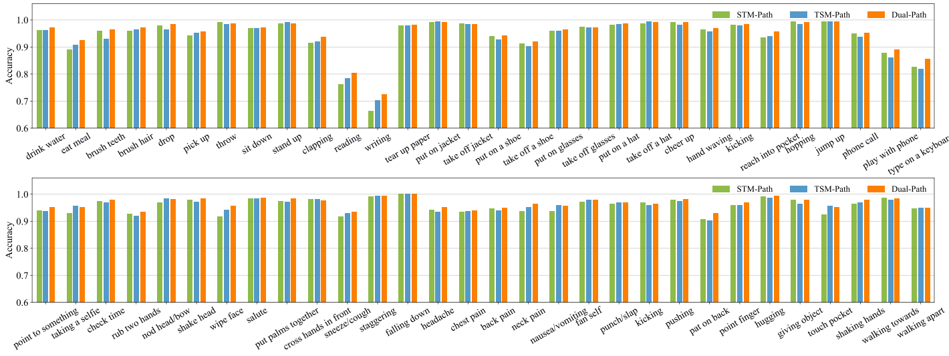
消融实验：DST-GCN
展示每一个动作类别在不同通路上取得的精度来验证DST-GCN中的双路时空建模的有效性
Figure 21. Accuracy of each category on different spatiotemporal modeling paths

Slide 56
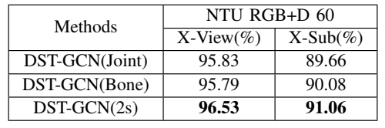
消融实验：DST-GCN
在NTU RGB+D 数据集上分别使用Joint，Bone和Two Streams（2s）去训练DST-GCN，得到识别性能，实验结果如下表所示。
Table 1. Accuracy obtained by DST-GCN under different data stream
在X-View Benchmark下，双流数据相较于Joint和Bone数据流分别提升了0.7%和0.74%。在X-Sub Benchmark下也有类似的效果提升。由实验结果可知，双数据流训练网络可以有效提高网络的泛化能力。

Slide 57
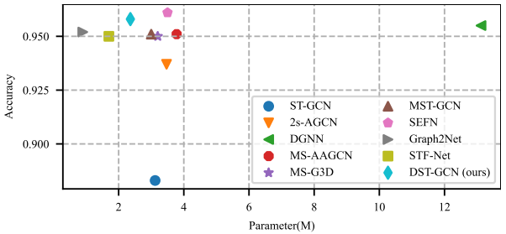
消融实验：DST-GCN
计算DST-GCN的模型参数（Parameter），综合考虑模型复杂度和识别性能，并与领域内的一些方法进行对比。
Figure 22. Parameter vs Accuracy
综合考虑本文方法的模型复杂度和识别性能，发现本文方法取得了模型复杂度和性能的平衡。

Slide 58
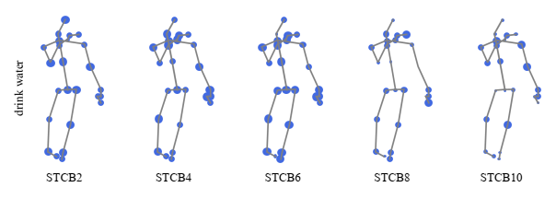
消融实验：WA-GCN
以“drink water”这个行为为例，本文提取了主干网络中不同网络层中提取出的空间特征，通过可视化展现出来。每个结点用圆圈表示，其大小反映了该结点在动作中的重要性。
Figure 23. Visualization of the human skeleton at different network layers

Slide 59
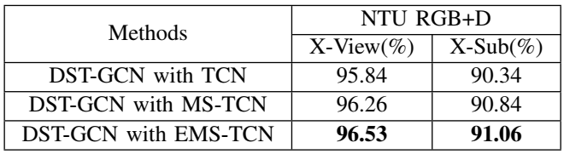
消融实验：EMS-TCN
使用TCN，MS-TCN模块替换EMS-TCN，保持其余参数不变，对比所获得的识别性能以证明EMS-TCN的有效性。
Table 2. DST-GCN Contains different temporal feature extraction modules
对比经典的时间建模方式，EMS-TCN相较于MS-TCN和TCN在X-View上分别提高了0.26%和0.69%，在X-Sub上分别提高了0.22%和0.72%。EMS-TCN分析了时间特征的特性，利用先验知识强化了多尺度有时间特征的聚合能力，进一步提高了模型的表征能力。

Slide 60
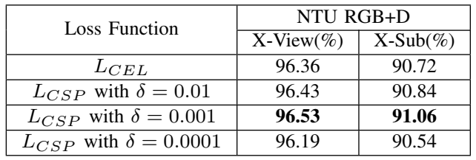
消融实验：SED-PGL
使用传统的CEL作为本文方法的损失函数，获得识别精度并以此验证SED-PGL的有效性。
对于平滑系数 的不同取值进行实验，得出最优值，实验结果如下表所示。
Table 3. Accuracy achieved by different loss functions

Slide 61
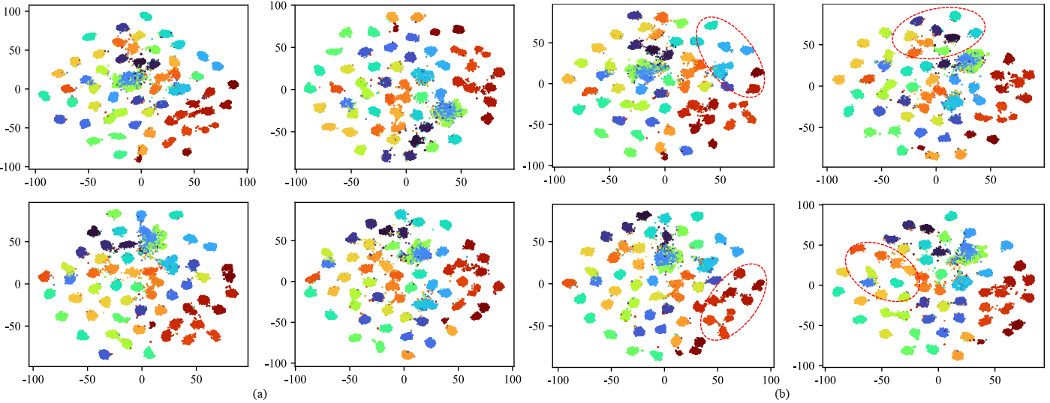
消融实验：SED-PGL
对网络所提取出的特征使用t-SNE进行可视化，验证DST-GCN中的双路时空建模和SED-PGL的有效性。
（a）为本文方法使用SED-PGL作为损失函数
（b）为本文方法使用CEL作为损失函数
Figure 24. Feature vectors visualization with t-SNE

Slide 62
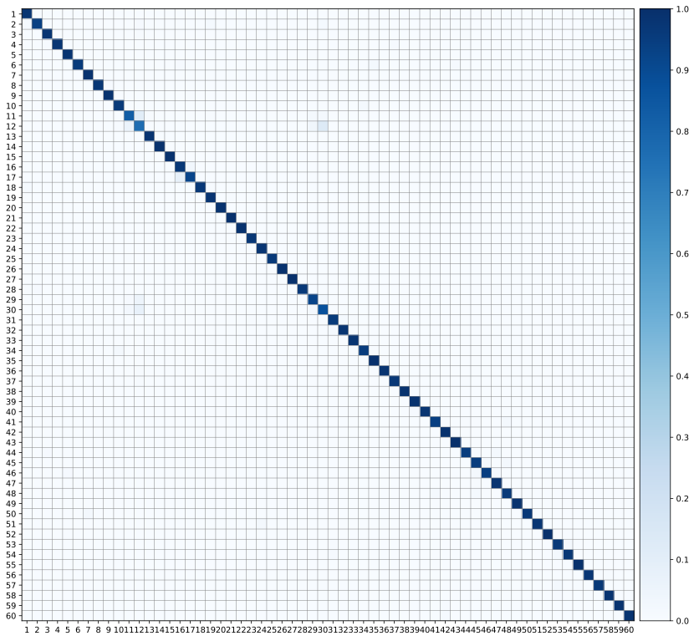
定性实验
本文方法在NTU RGB+D数据集上的混淆矩阵如下所示。
Figure 25. Confusion matrix of proposed method

Slide 63
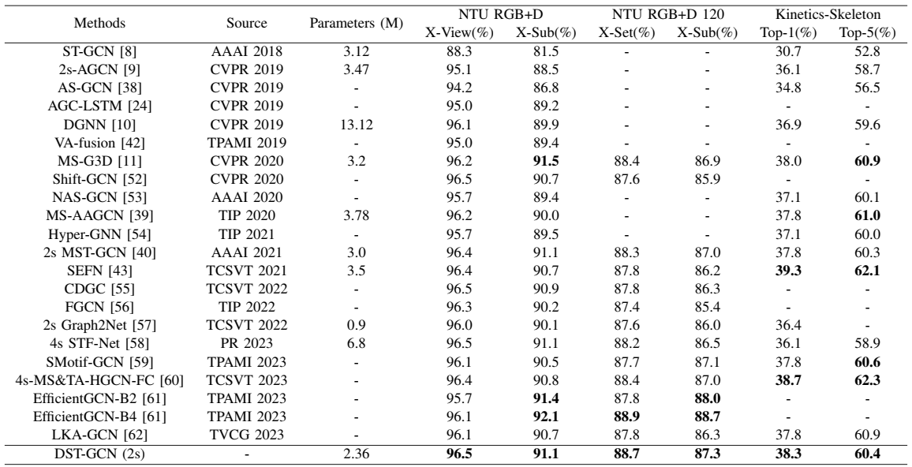
与SOTA方法对比
在三个公开数据集上与SOTA方法进行对比，实验结果如下表所示
Table 4. Performance comparison with the SOTA methods

Slide 64
目录
第一部分：基础介绍
第二部分：卷积神经网络
第三部分：图卷积神经网络
第四部分：论文方法分享
第五部分：总结与展望

Slide 65
总结与展望
研究思路：
首先梳理当前研究领域近5年的顶会论文，找出研究方法发展的思路，以及目前存在的问题。
选择某一研究思路，并考虑解决其中存在的问题。不求解决所有问题，专注深挖一个点。
对于顶刊论文，模仿其写作逻辑、技巧以及设计消融实验的思路。
研究方向相近的顶刊顶会论文也可以读一读，有助于拓宽思维。
论文阅读要详略得当，要有目的性地挖掘创新点，丰富研究内容。
多交流、沟通，互相帮助，有利于迸发想法。
实验设置：
每一个消融实验要有一个明确的目的（证明某一模块的有效性、选择最佳参数值等）。
与最新方法对比（性能、时间复杂度、空间复杂度等）。
图像和表格都要使用，丰富实验结果。
论文中所描述的方法的优点，需要通过实验去一一论证，且实验结果的分析要饱满。

Slide 66
总结与展望
写作技巧：
先确定全文的框架，分为几个部分，然后依次完善丰富内容，详略得当，突出重点（2-2-4-2）。
准确性、可读性、逻辑性是撰写论文需要关注重点。
初稿的要求在于准确性，重点在对于初稿的反复打磨，以提高可读性和逻辑性。
绘图十分重要，需要从色彩搭配、字体大小、实体比例、逻辑性等方法综合考虑。

Slide 67
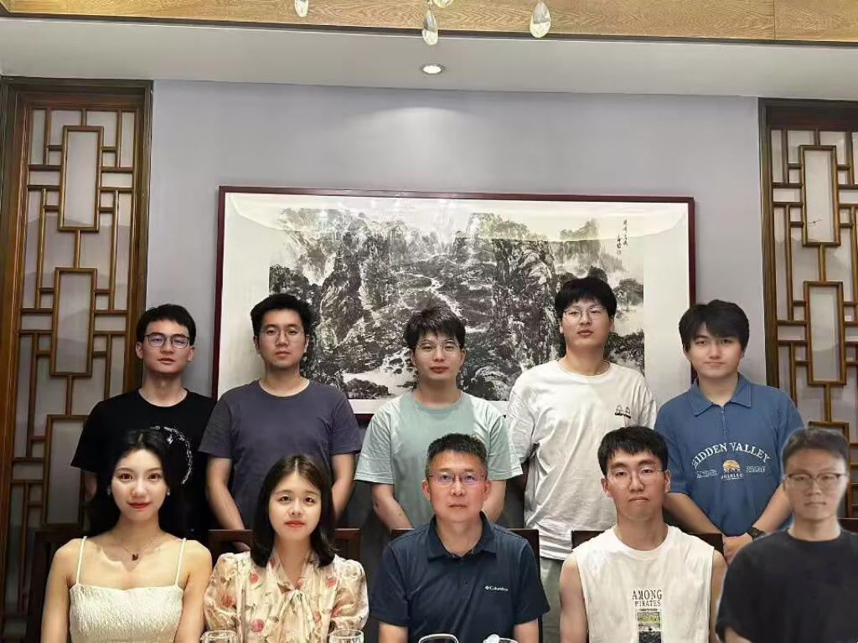
总结与展望
科研在于坚持和探索
科研之于论文，由于河流之于岸边的花草
涓流不息的河水孕育出芬芳的花草
不苛求每一条河流都变成大江大河
但那花草的芬芳总是沁人心脾
人生亦是如此
希望每个人都能散发属于自己的光芒

